Slide 1
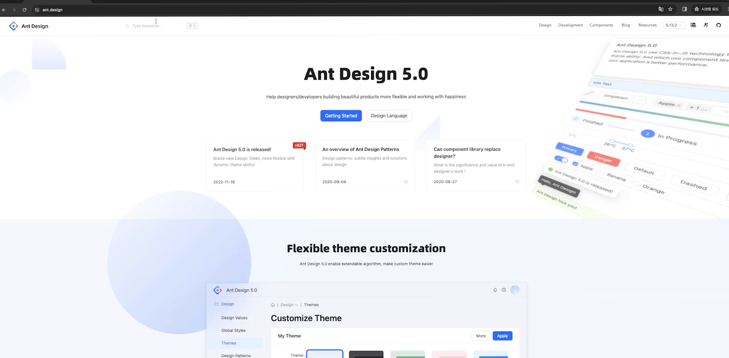
리액트AntDesign,MUI
공식 사이트에서 Devlopment 탭에서 지원및 설치과정 확인
AntDesign
구글에서 AntDesign 검색
Reactbootstrap 에 비해 커밋과 스타수가 월등히 많음

Slide 2
리액트AntDesign,MUI
AntDesign
AntDesign 자주 사용 하는 컴포넌트
DatePicker,Upload,Modal
* AntDesign 모든 컴포넌트를 쓰기보단 일부 라이브러리를 설치하여 혼용해서 쓰는 경우도 있음
Carousel 같은 경우 react-slick 라이브러리가 잘되어 있음

Slide 3
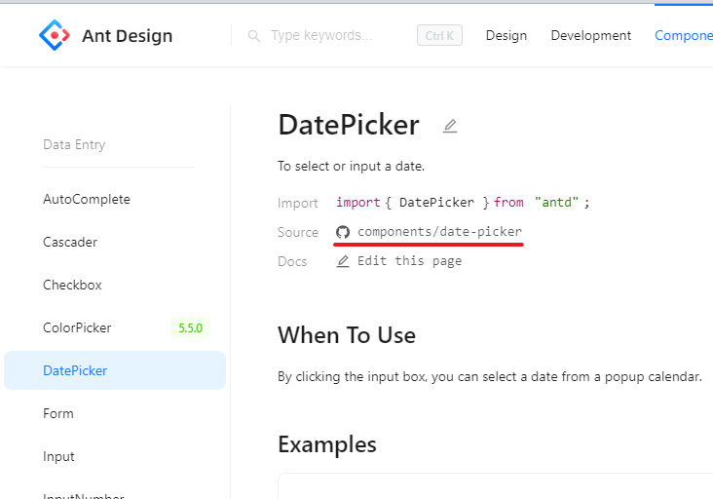
리액트AntDesign,MUI
AntDesign
Component 탭에서
각 컴포넌트마다 작업된 코드
Github에서 확인 가능

Slide 4
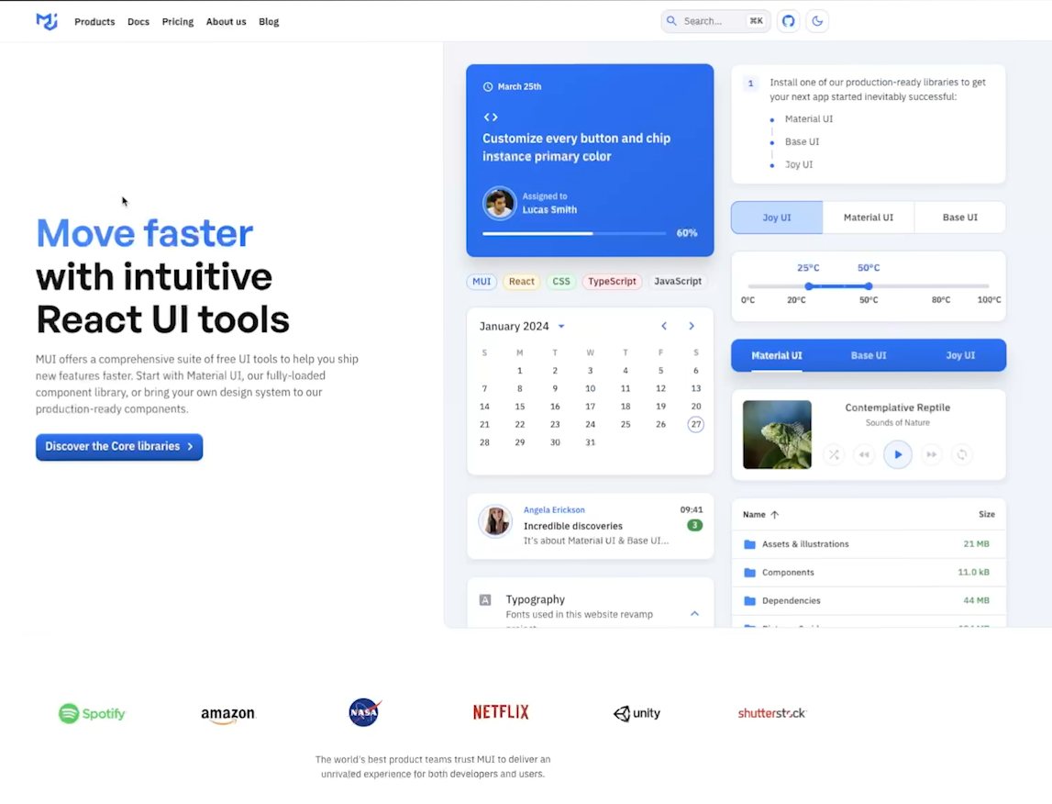
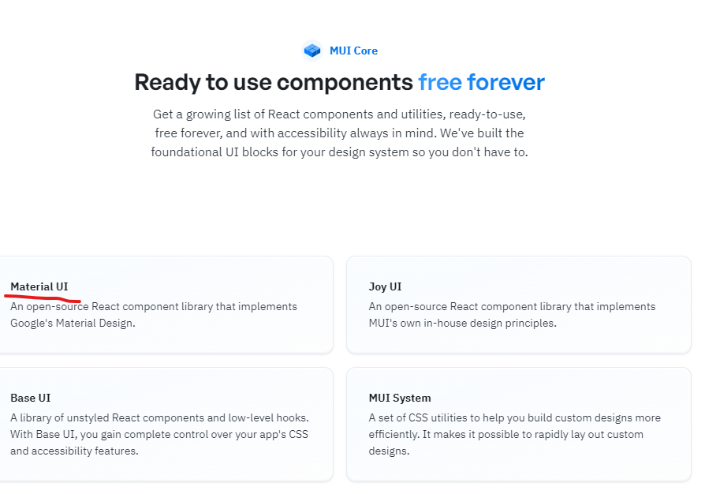
리액트AntDesign,MUI
MUI

Slide 5
리액트AntDesign,MUI
MUI
MUI 자주사용하는 컴포넌트
Drawer,Tabs
Ant,MUI,BootStrap 3개의 라이브러리중 하나를 설치
그외 없는 컴포넌트들은 단일 라이브러리가 있는지 확인후 설치

